Slide 1
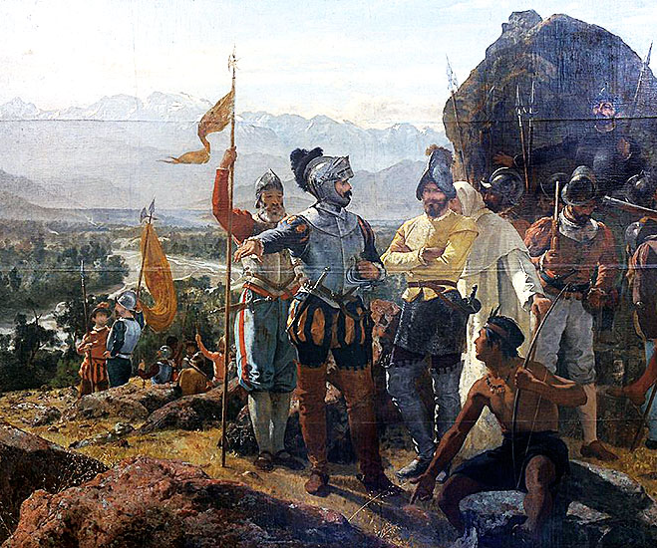
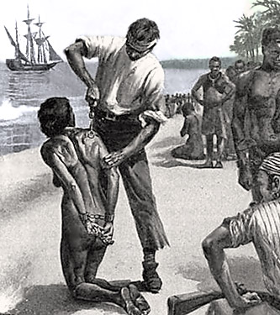
Europa upptäcker världen och triangelhandeln

Slide 2
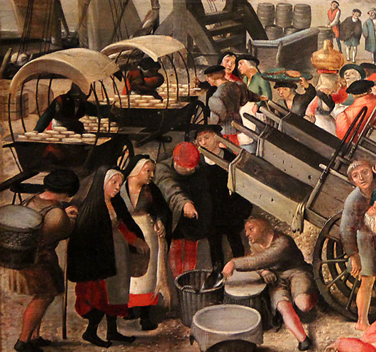
Europa börjar vända sig utanför Europa
Handel hade varit del av ekonomin under Medeltiden (även fast jordbruket varit det dominanta) – Handelsvägar österut som kontrollerades av Italien
Det Bysantinska rikets fall (1453) – Osmanska riket tar form och styr handeln österut – Försvårar för europeiska handelsmän
Förnyat intresse kring vad som finns utanför Europa – Föregångare som Marco Polo
Stort intresse att bedriva handel och tjäna pengar – Drivs av köpmän – köps av adeln och kungamakten

Slide 3
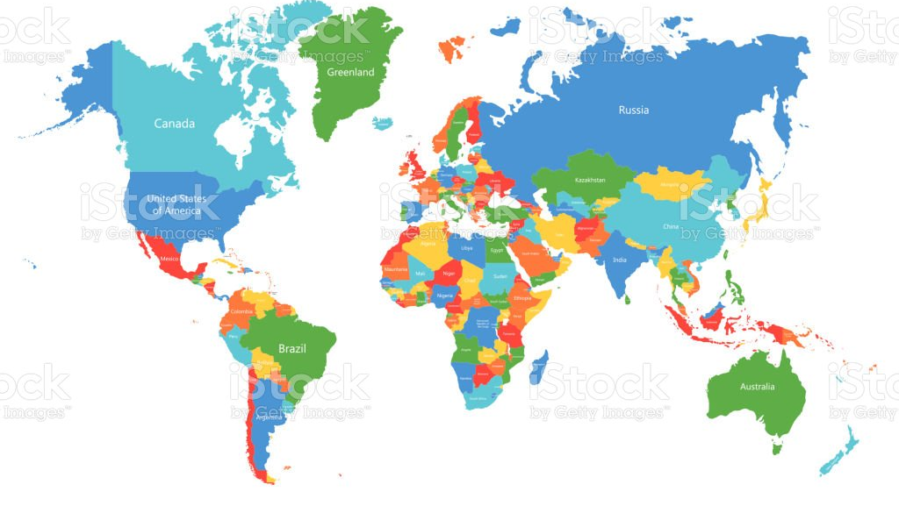

Slide 4
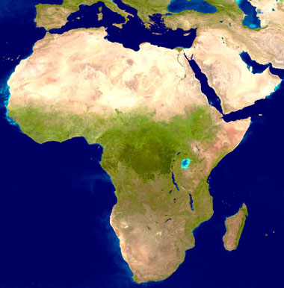
Nya handelsvägar – Skapar nya möjligheter
Europeiska upptäcktsresande hade under 1400-talet intresserat sig för den Afrikanska västkusten på grund av guldfyndigheterna
1487 rundade Bartolomeo Diaz Afrikas sydspets och ett antal år senare kunde en annan upptäcktsresande Vasco Da Gama finns vattenvägen till Indien – Viktigt att notera att europeiska köpmän nått Indien tidigare men via landsvägen
De nya handelsvägarna skapade möjlighet för handelsmän att kapitalisera på de exklusiva varorna som de kunde sälja – Borgarklassen

Slide 5
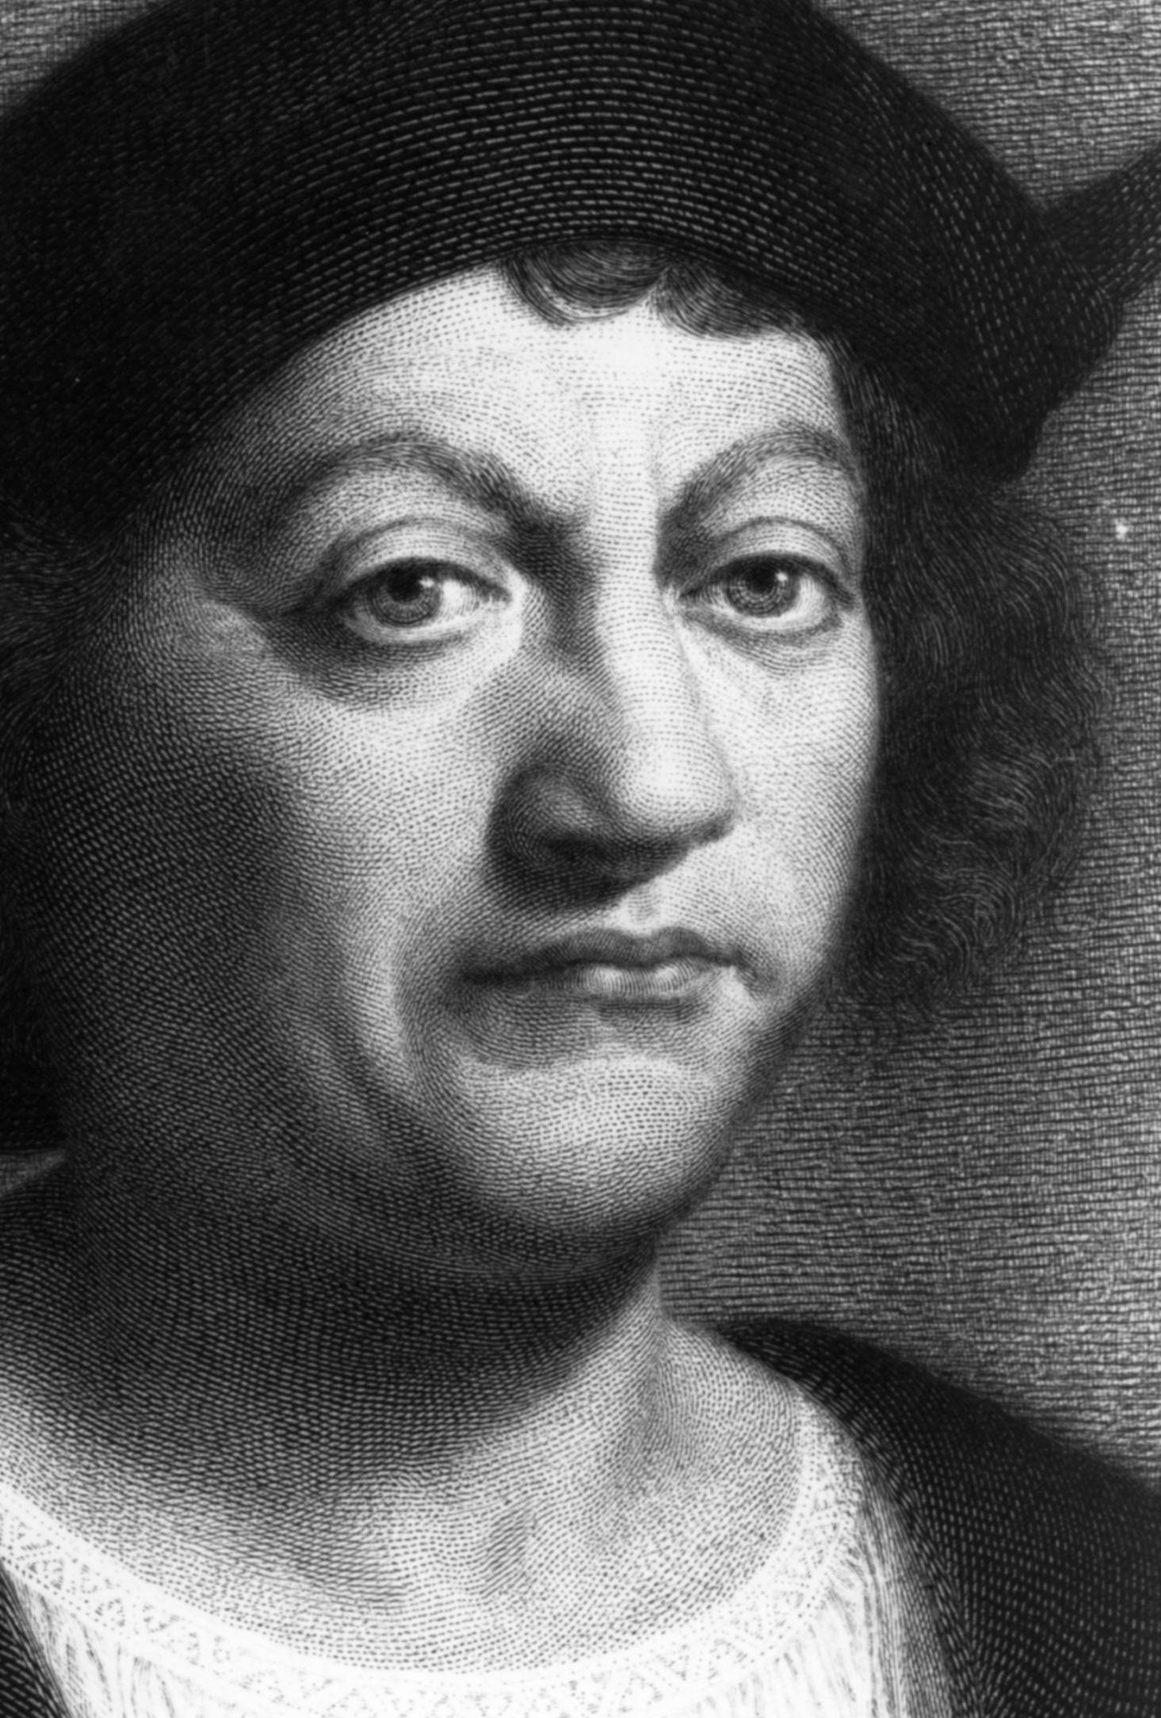
En viktig expedition – Columbus
Under sena 1400 – början av 1500-talet sågs det som väldigt ärofyllt att upptäcka och bedriva handel – Många ledare i Europa finansierade expeditioner
Den italienska upptäcktsresande och handelsmannen Christofer Columbus – Hade ambitionen att nå Indien via en västlig riktning istället för östlig
Med finansiering av den spanska kungen kunde han färdas iväg och nådde (vad han trodde var Indien) de Karibiska öarna 1492
Senare insåg man att Columbus hade nått en ny kontinent – Amerika
Människor från Europa började landsätta sig på Amerikas östkust

Slide 6
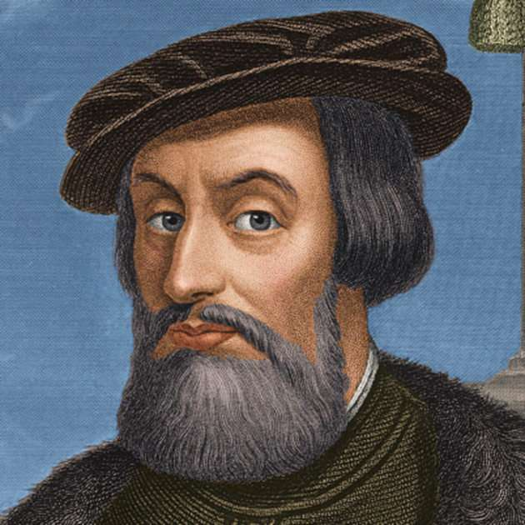
Två andra viktiga expeditioner – Cortes och Magellan
I början av 1500-talet tog sig den spanska upptäcksresande Hernan Cortes till nuvarande Mexiko och det väldiga högkulturen Aztekriket med en liten armé
Stora grupper som varit förtryckta av Aztekerna ställde sig på spanjorernas sida för att bli fria
Aztekriket föll snabbt – Militär dominans från spanjorerna – Spanjorerna sped sjukdomar som inte var välkända i Aztekriket – Snabbade på processen – Spanien började kolonialisera Central- och Sydamerika
I början av 1500-talet kunde den portugisiska upptäcktsresande Magellan (tillsammans med flera andra skepp) runda Sydamerikans sydspets
Det enda fartyget som kom tillbaka till Spanien var fartyget Victoria – Därmed var den första kända världsomseglingen gjord – Magellan själv dog på Filipinerna 1521

Slide 7
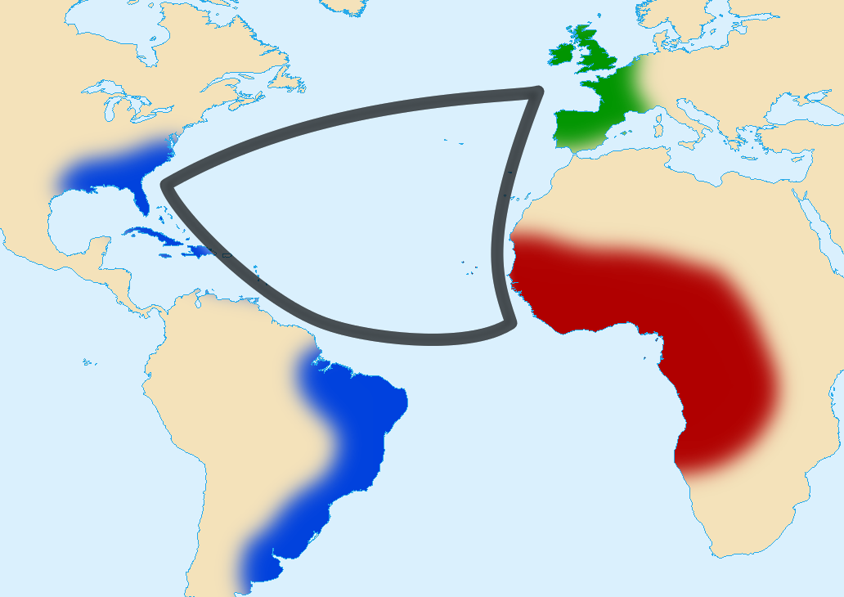
Kolonier i Amerika möjliggör triangelhandeln över Atlanten
Under 1600-talet började européer bosätta sig på den amerikanska kontinenten med olika syften – Religiös minoritet, handel, jordbruk.
Spanien i majoriteten av Sydamerika, Portugal i nuvarande Brasilien, Storbritannien och Frankrike i Nordamerika
Olika förhållanden gjorde att människor livnärde sig på olika sätt – Vanligt jordbruk i norr och plantager i syd (tropisk värme och hårt arbete)
Stora grupper hade dött under kolonialiseringen av Amerika och därför behövdes arbetskraft framförallt till plantagerna

Slide 8
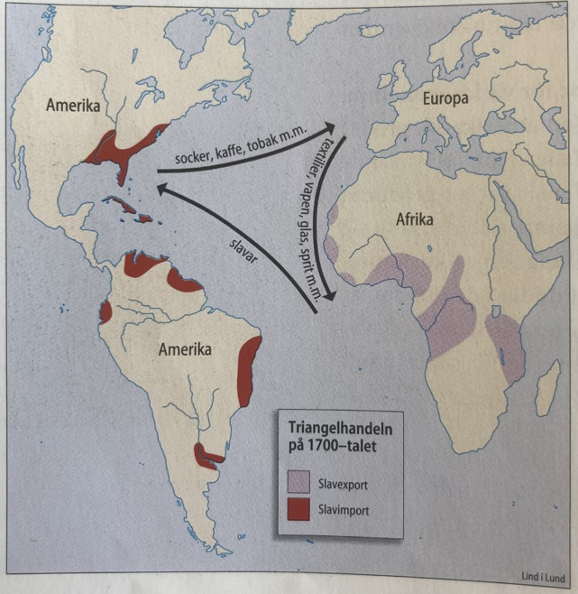

Slide 9
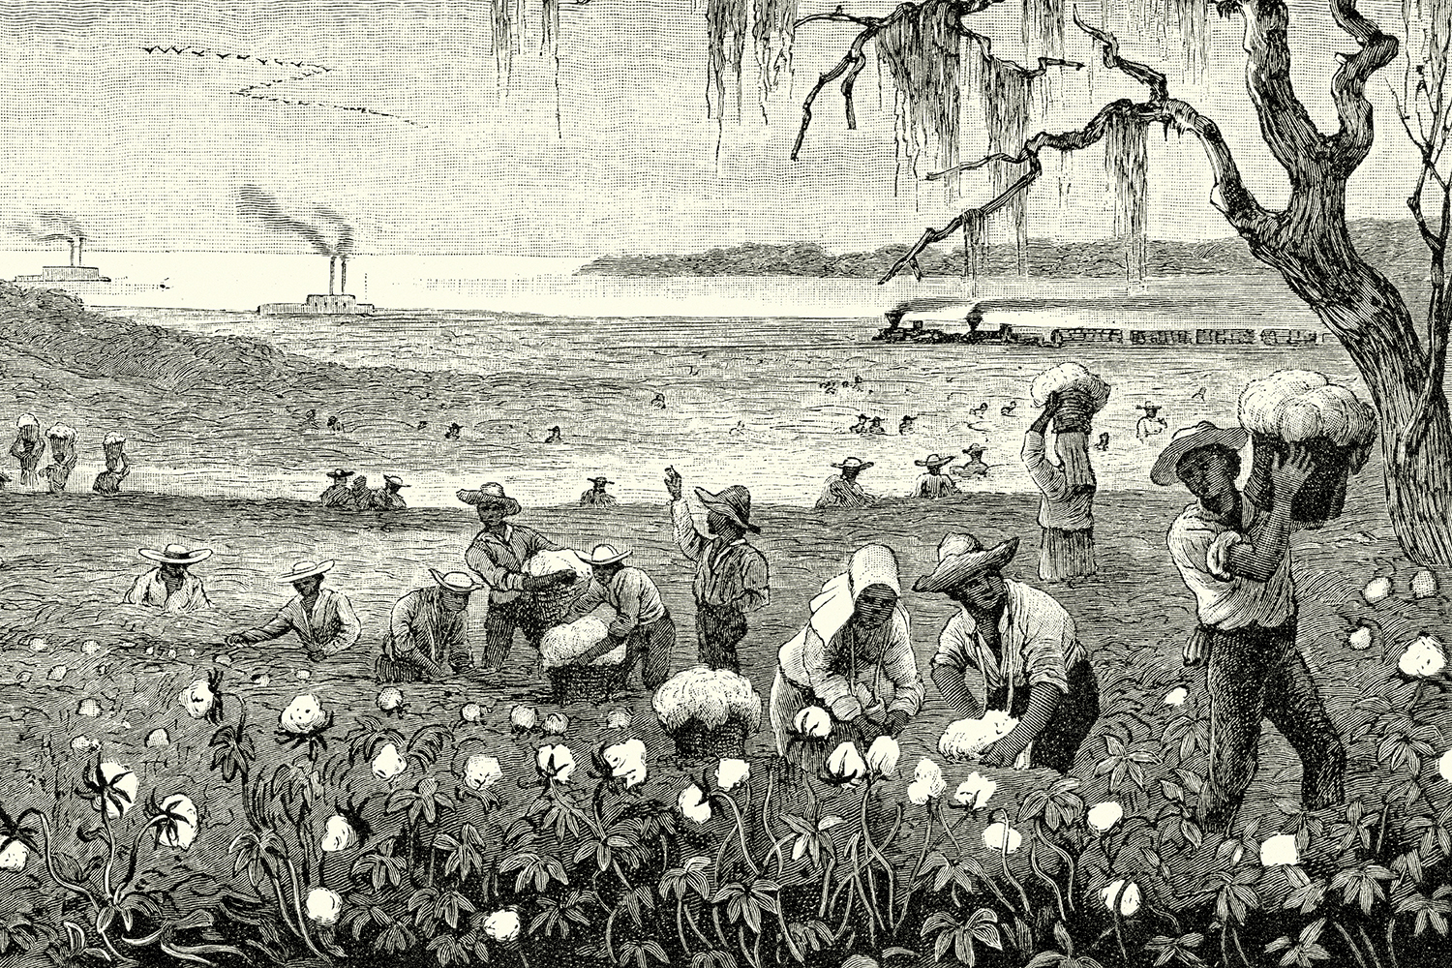
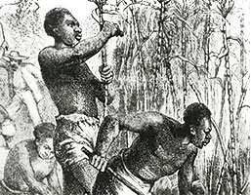
Triangelhandeln – Ekonomiskt lukrativt, mänskligt helvete – Transatlantiska slavhandeln
Triangelhandeln upprättades som det första globala handelssystemet
Det blev en marknadsföljd som följde en enkel logik – För åtråvärda varor till en punkt – Sälj dem – Köp nya åtråvärda varor – För dessa åtråvärda varor till en punkt – Sälj dem – Köp nya åtråvärda varor – Osv.
Stor ekonomisk vinning för alla inblandade – De stora förlorarna var slavarna från Västafrika
Fanns inget intresse i att kolonialisera Afrika på grund av sjukdom och farliga miljöer – Interna hövdingar hjälpte till i slavhandeln
Största delen av slavarna från Afrika hamnade i Sydamerika eller Karibiska öarna, bara några få procent hamnade i nuvarande USA

Slide 10
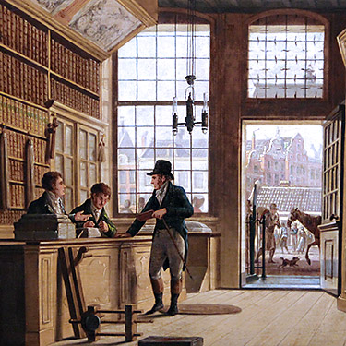
Skapade stor rikedom för de europeiska handelsmännen (borgarna) samt kolonisatörerna
Den oerhört lukrativa marknaden som byggdes upp gjorde att stora grupper i Europa och i kolonierna blev väldigt förmögna.
Man rättfärdiga slavhandeln med att det var ett redan existerande system och rasistiska tankar
Den nya borgarklassen kunde återinvestera sina pengar vilket gjorde att de ökade sitt kapital ytterligare

